Slide 1
Возможности облачных технологий для организации проектной деятельности учащихся и дистанционное взаимодействие всех участников образовательного процесса
Учитель информатики МАОУСОШ №19 г. Томска
Михаил Сергеевич Пушкарев

Slide 2
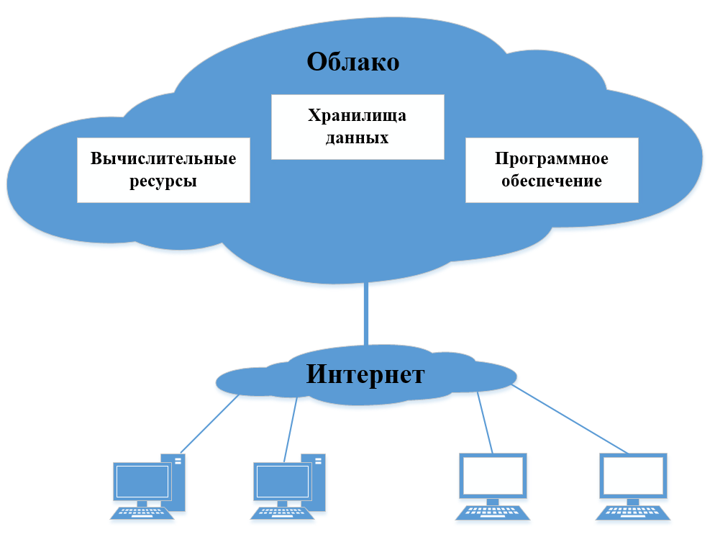

Slide 3
Корпоративная подписка для пользователей dnevnik.ru

Slide 4
PowerPoint
Skype
Excel
Forms
Word
Stream
Sway
Video
Облачные приложения

Slide 6
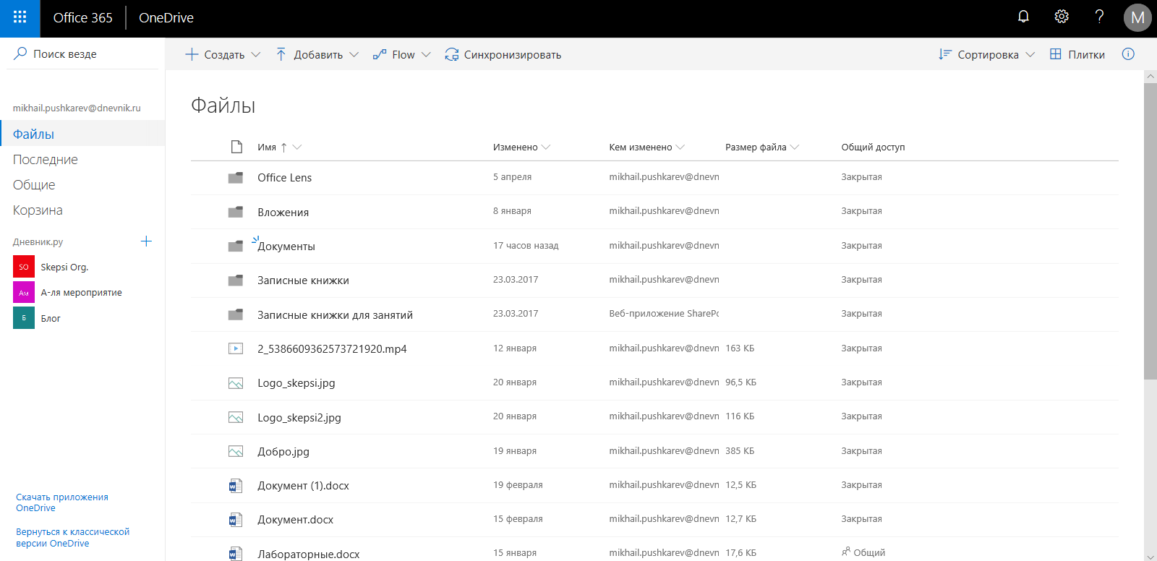
OneDrive

Slide 7
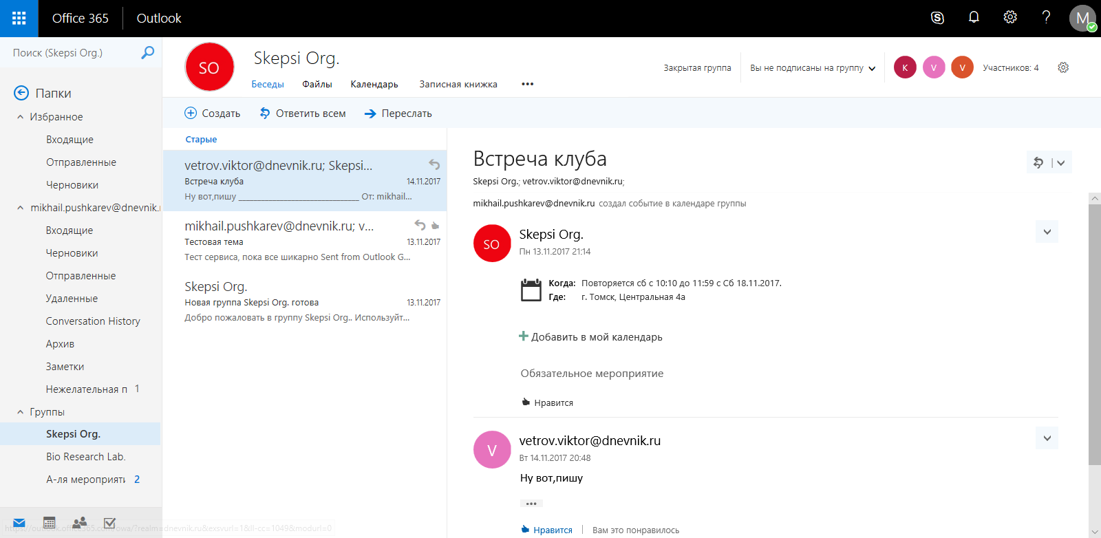
Outlook

Slide 8
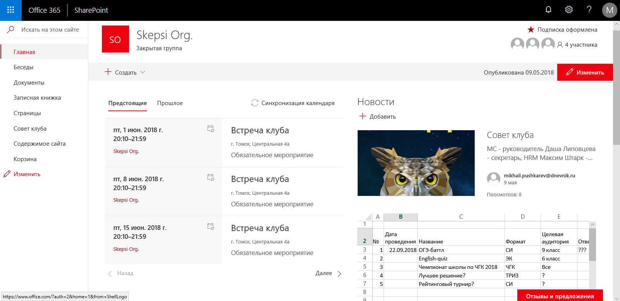
SharePoint

Slide 9
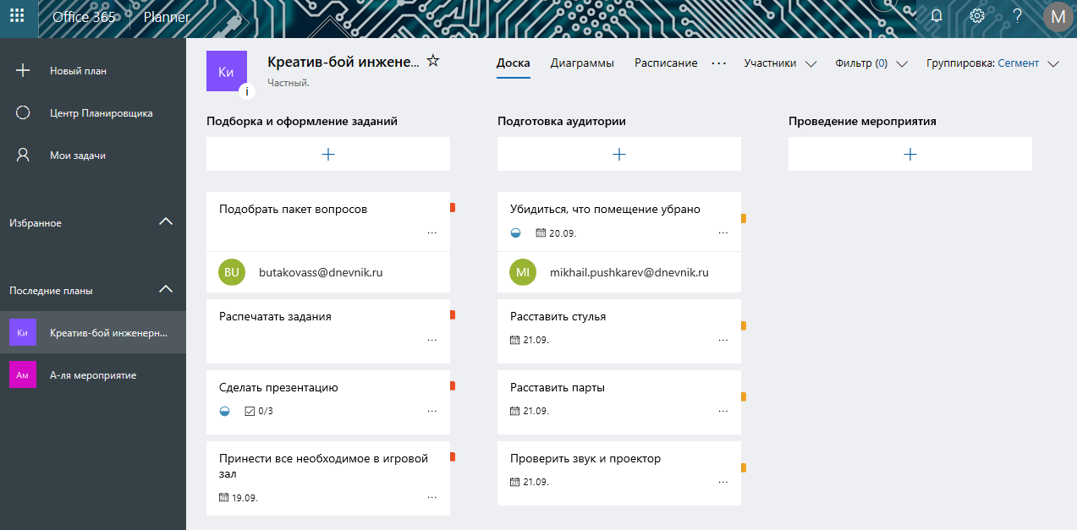
Planner

Slide 10
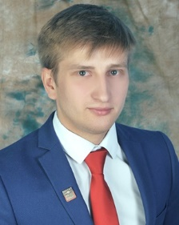
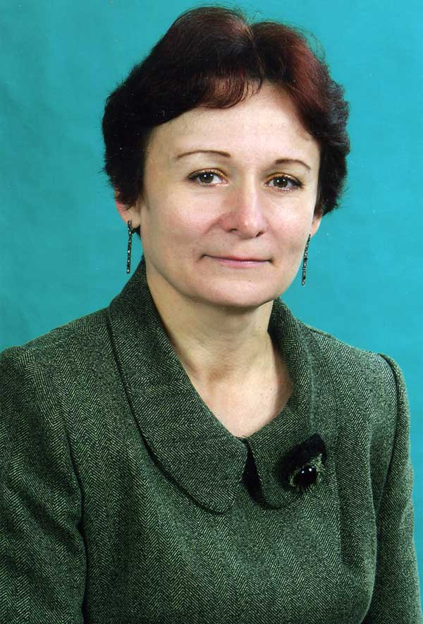
Приглашаем к сотрудничеству!
Михаил
Сергеевич
Пушкарев
Ольга
Петровна
Бутакова
300-163
ssowi@ya.ru
8-913-111-8693
butvolga@mail.ru
МАОУСОШ №19 г.Томска

